Slide 1
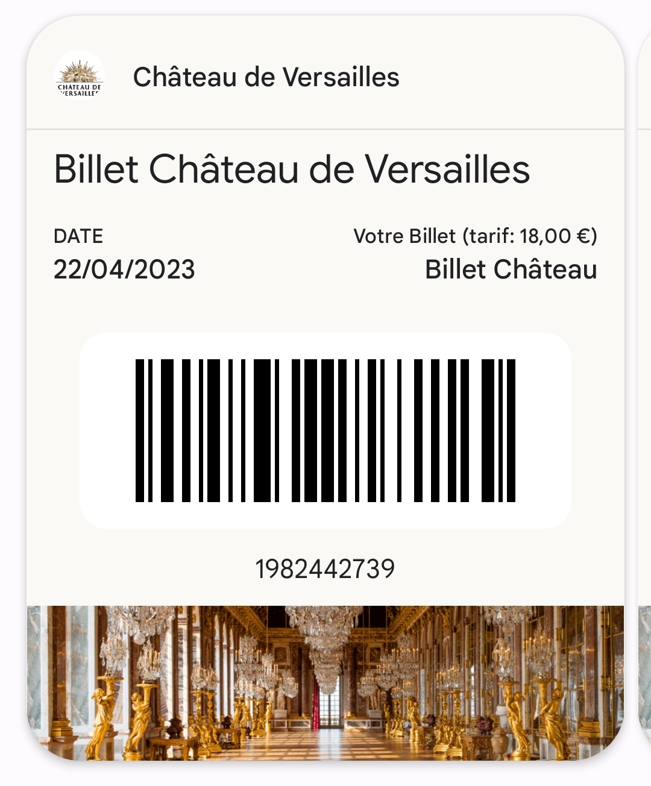




CARTE DE MEMBRE
MEMBERSHIP CARD
NOM / NAME
POUCH
PRÉNOM / FIRST NAME
Hadrien
CLUB FONDÉ EN 2002
NUMÉRO DE MEMBRE / ID
9144222
rotaryparisagora.org
Club 56677 - District 1660
France

Slide 2
CARTE DE MEMBRE
MEMBERSHIP CARD
NOM / NAME
POUCH
PRÉNOM / FIRST NAME
Hadrien
CLUB FONDÉ EN 2002
NUMÉRO DE MEMBRE / ID
9144222
rotaryparisagora.org
Club 56677 - District 1660
France

Slide 3





CARTE DE MEMBRE
MEMBERSHIP CARD
NOM / NAME
POUCH
PRÉNOM / FIRST NAME
Hadrien
NUMÉRO DE MEMBRE / ID
9144222
rotaryparisagora.org
Club 56677
District 1660
France
CLUB FONDÉ EN 2002

Slide 4
CARTE DE MEMBRE
MEMBERSHIP CARD
NOM / NAME
POUCH
PRÉNOM / FIRST NAME
Hadrien
NUMÉRO DE MEMBRE / ID
9144222
rotaryparisagora.org
Club 56677
District 1660
France
CLUB FONDÉ EN 2002

Slide 5
Rotary
#0c3c7c
CARTE DE MEMBRE
MEMBERSHIP CARD
PRÉNOM / FIRST NAME
Marie-Philippine
NOM / NAME
POUCH
NOM DU CLUB / CLUB NAME
Neuilly-sur-Seine - Sablons
NUMERO DE CLUB / CLUB ID
12345
DISTRICT
1234
NUMÉRO DE MEMBRE / MEMBER ID
12345678
PAYS / COUNTRY
France

Slide 6
Rotary
CARTE DE MEMBRE
MEMBERSHIP CARD
#0c3c7c
PRÉNOM / FIRST NAME
Firstname
#0C3266
NOM / NAME
NAMENAME
#f7a81b
NOM DU CLUB / CLUB NAME
Neuilly-sur-Seine - Sablons
NUMERO DE CLUB / CLUB ID
12345
DISTRICT
1234
NUMÉRO DE MEMBRE / MEMBER ID
12345678
PAYS / COUNTRY
France
MEMBER ID QR

Slide 7
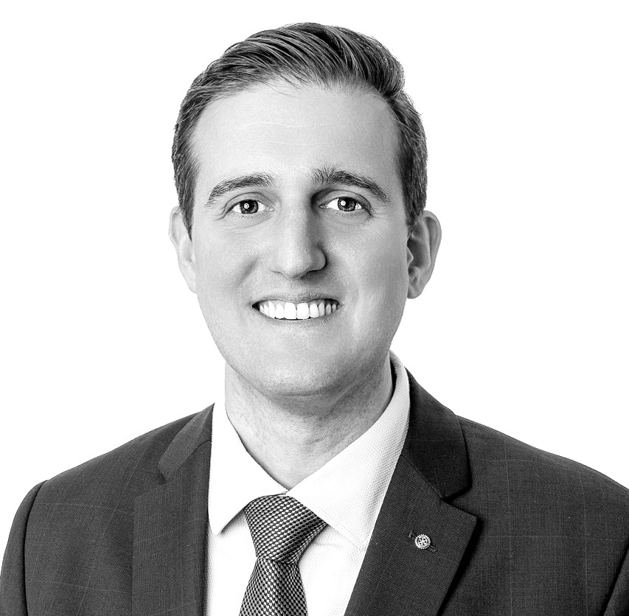
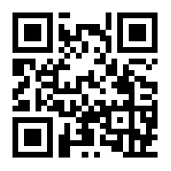
Rotary
MEMBERSHIP CARD
CARTE DE MEMBRE
PRÉNOM / FIRST NAME
Franco
NOM / NAME
DECLERCQ
NOM DU CLUB / CLUB NAME
Rotary Club Paris Agora
NUMERO DE CLUB / CLUB ID
56677
DISTRICT
1660
NUMÉRO DE MEMBRE / MEMBER ID
10596511
PAYS / COUNTRY
FRANCE

Slide 8
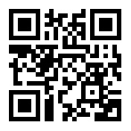
Rotary
MEMBERSHIP CARD
CARTE DE MEMBRE
#0c3c7c
PRÉNOM / FIRST NAME
Hadrien
NOM / NAME
POUCH
NOM DU CLUB / CLUB NAME
Rotary Club Paris Agora
NUMERO DE CLUB / CLUB ID
56677
DISTRICT
1660
NUMÉRO DE MEMBRE / MEMBER ID
9144222
PAYS / COUNTRY
FRANCE

